Slide 2
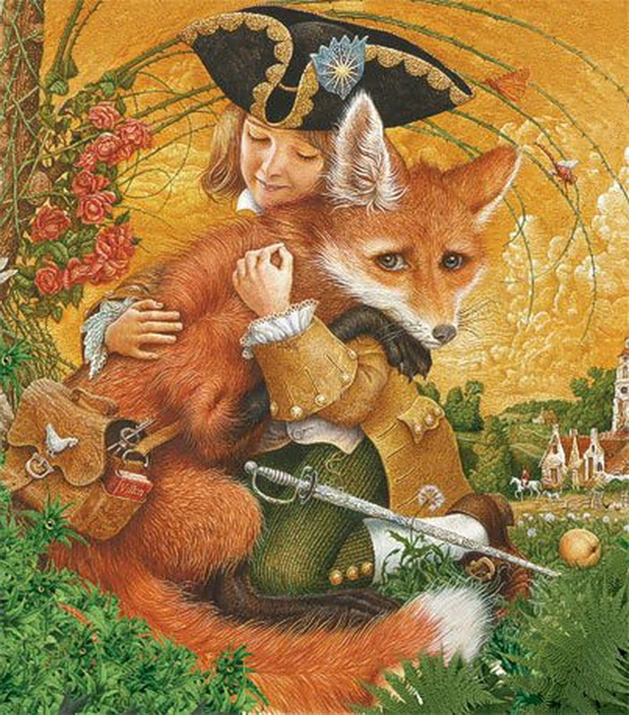
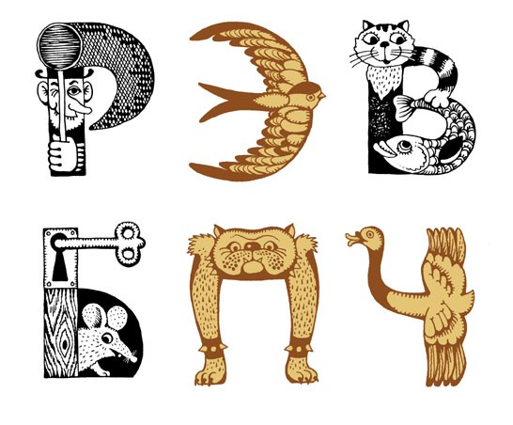
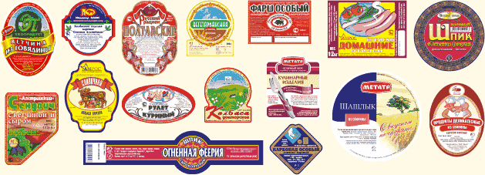
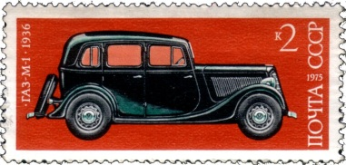
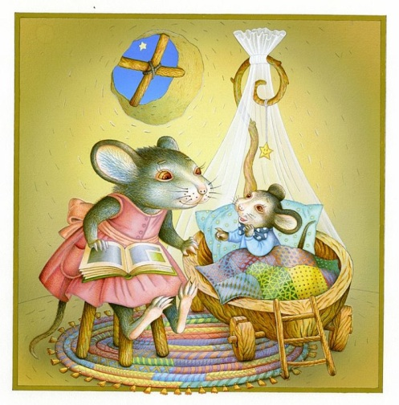
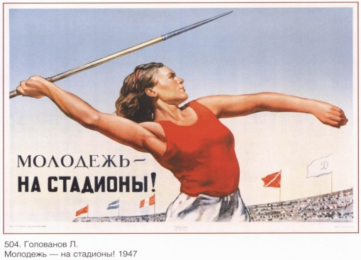

Slide 3
Варіант 1

Slide 4
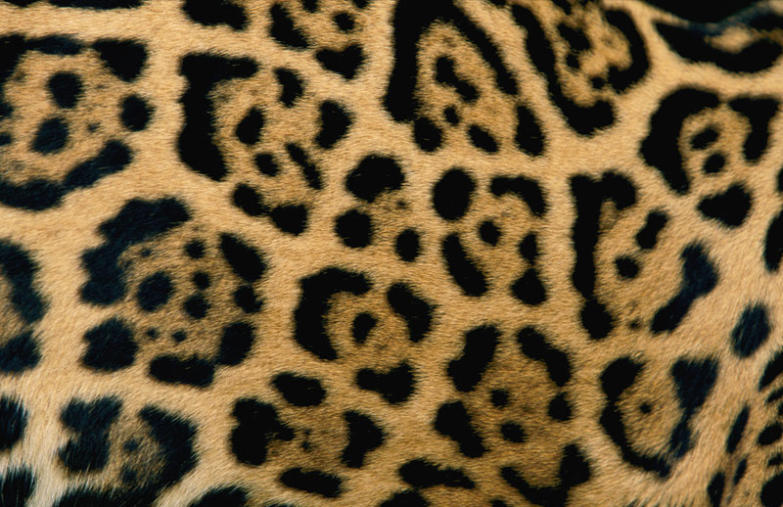
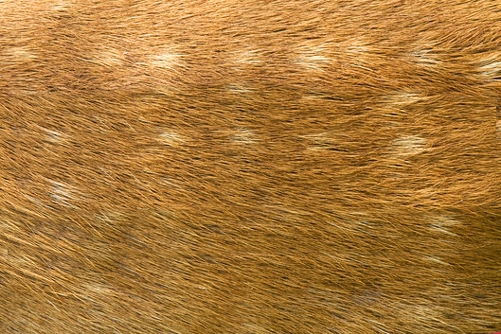
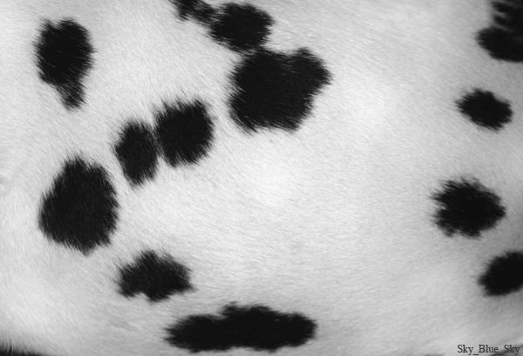
Варіант 2

Slide 5
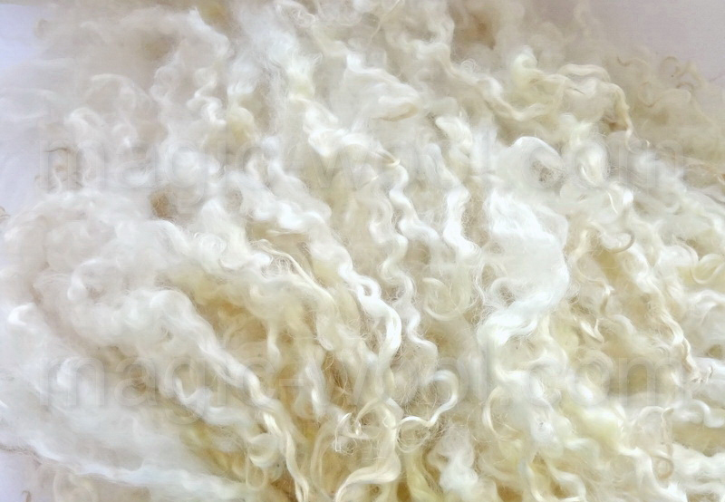
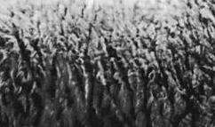
Варіант 3

Slide 6
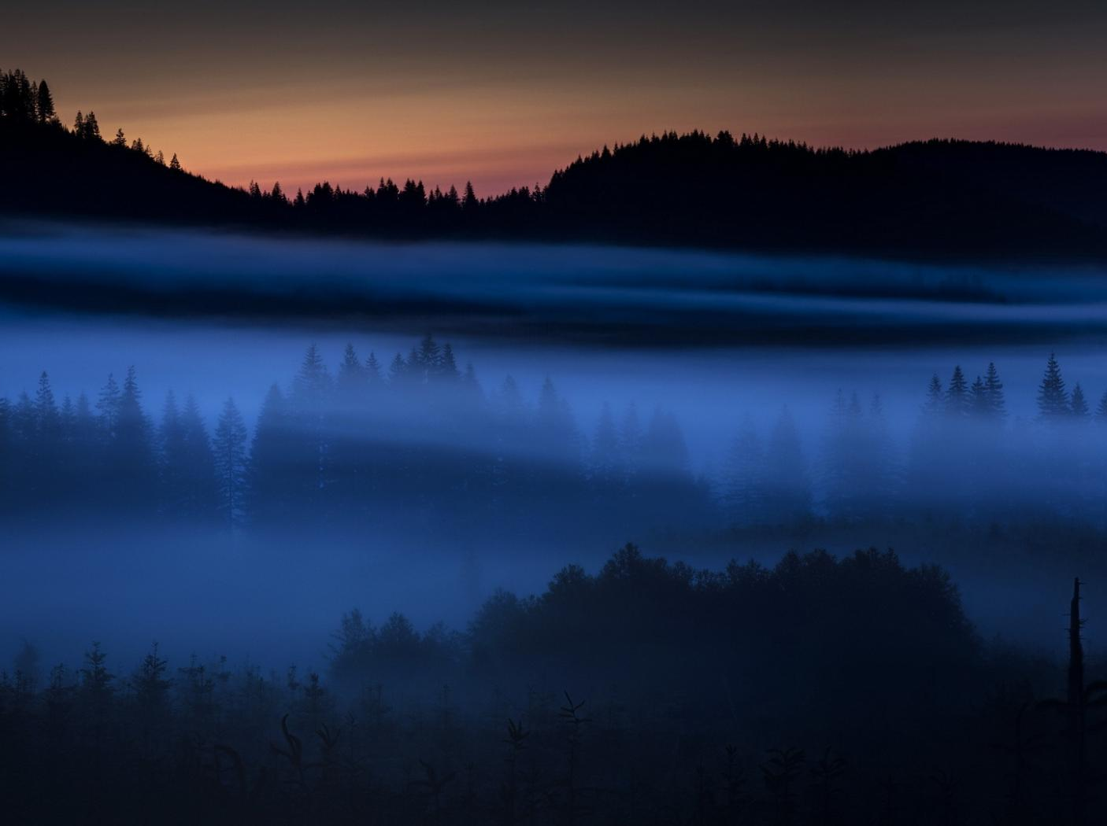

Slide 7
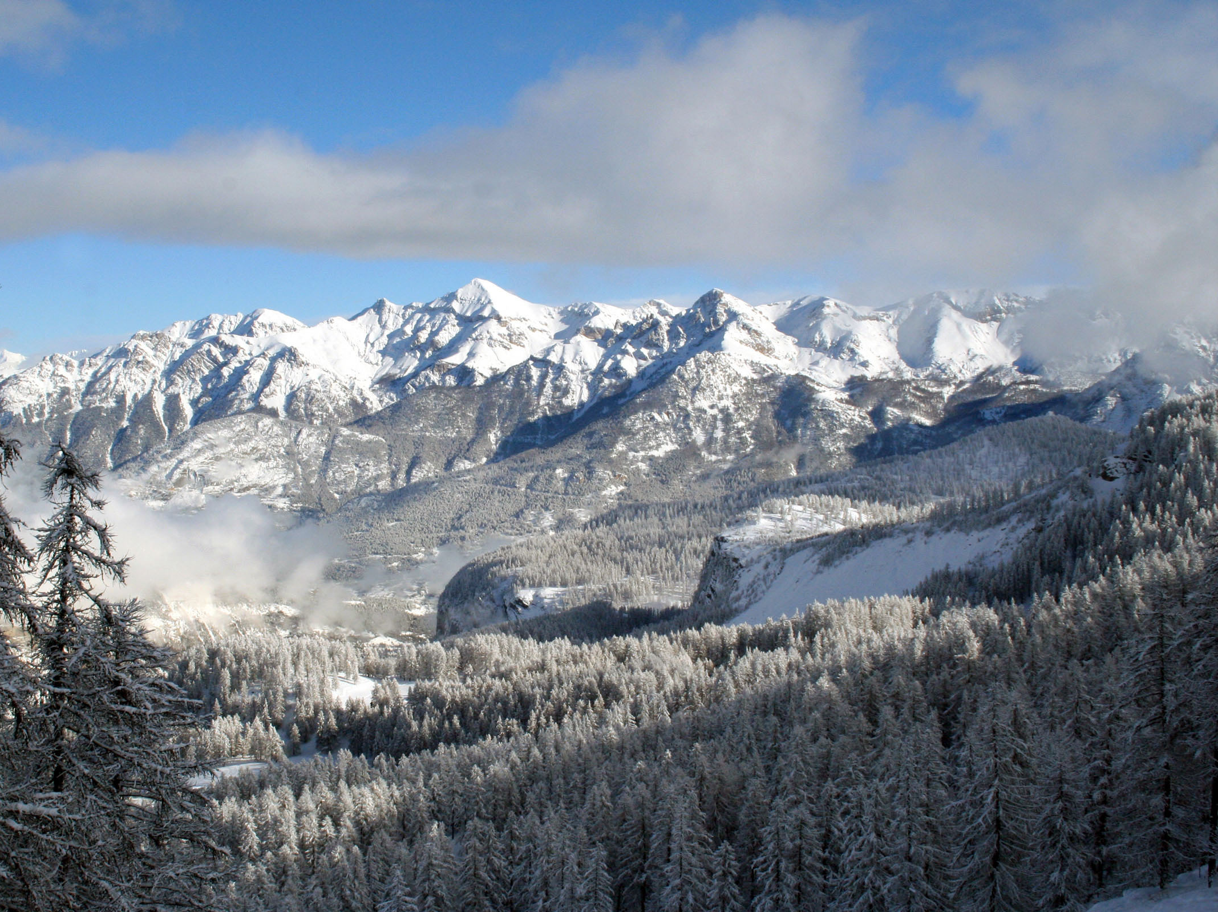

Slide 8
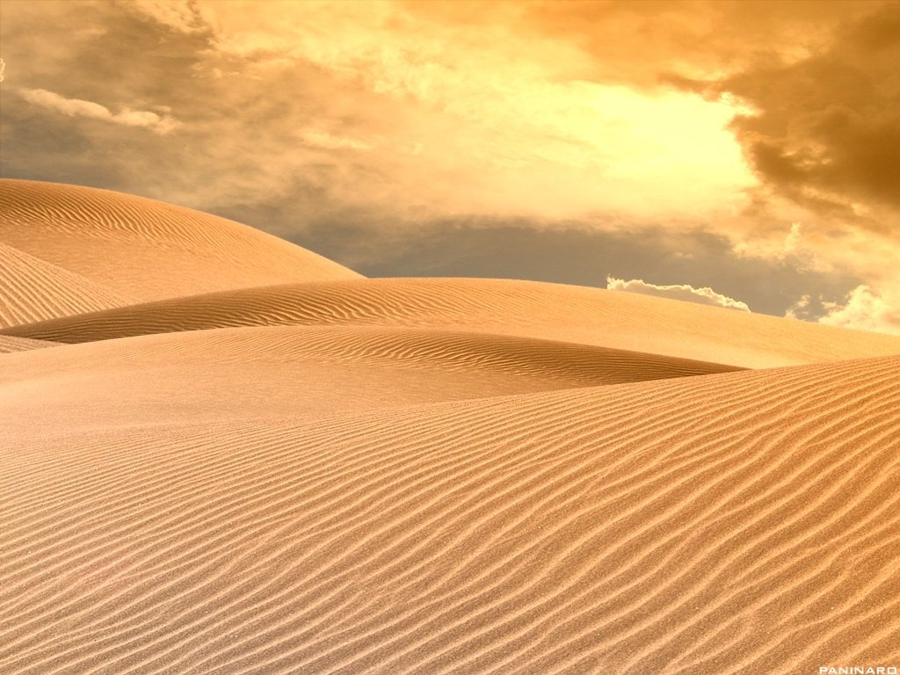

Slide 9
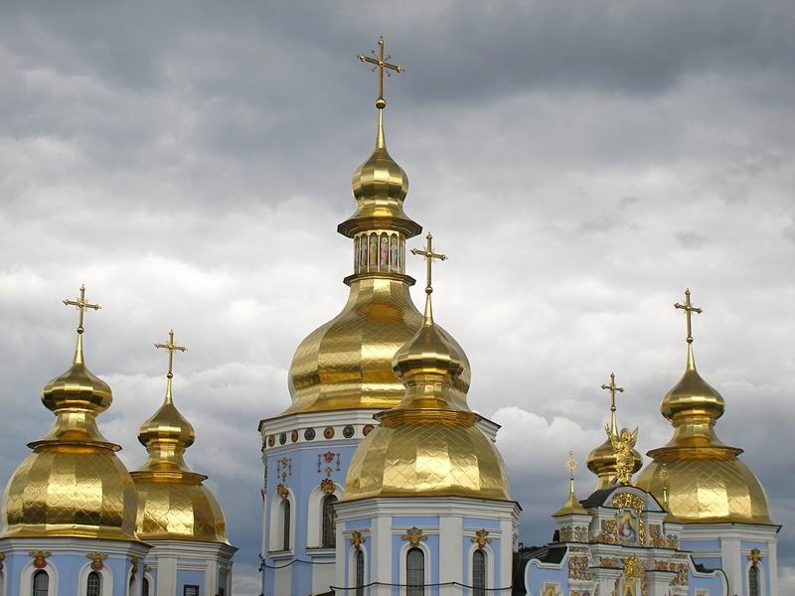

Slide 11
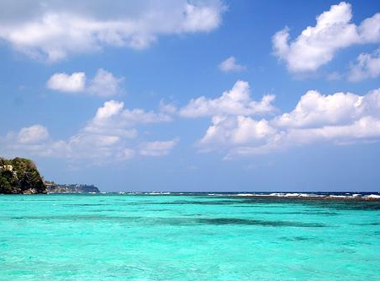

Slide 12
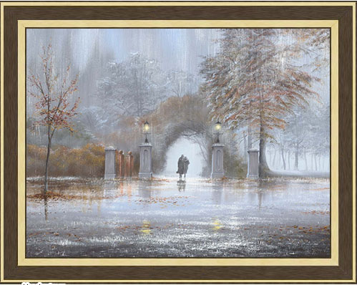

Slide 13
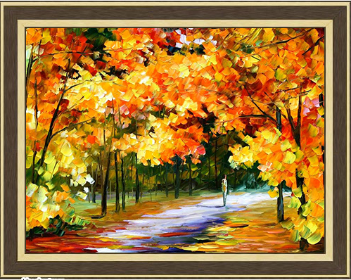

Slide 14
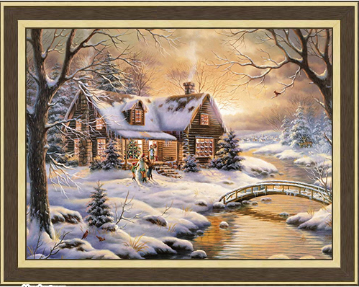

Slide 15
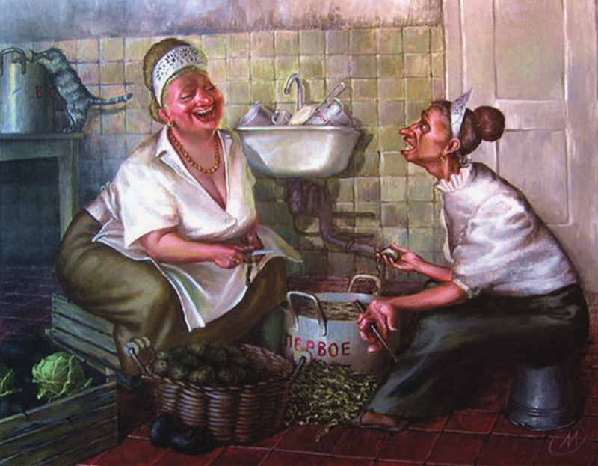
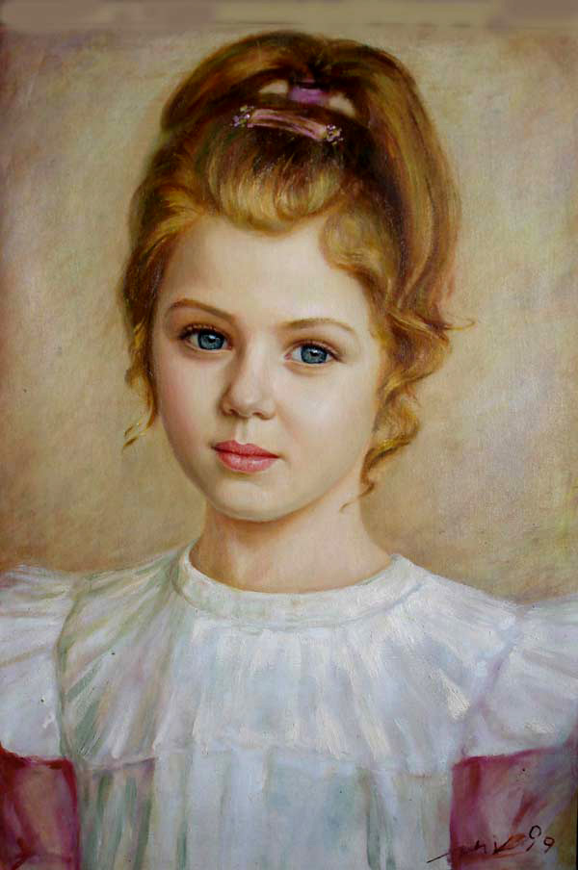
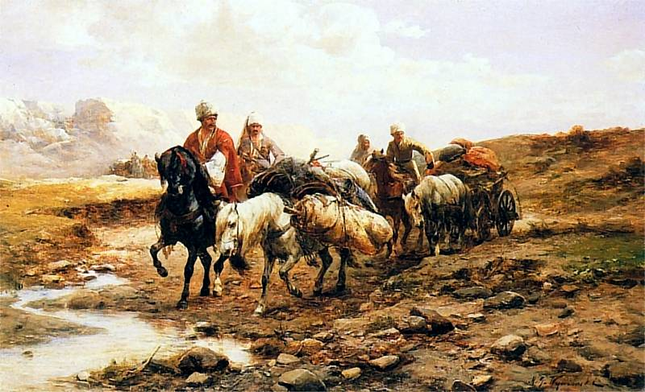

Slide 16
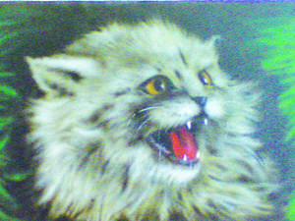
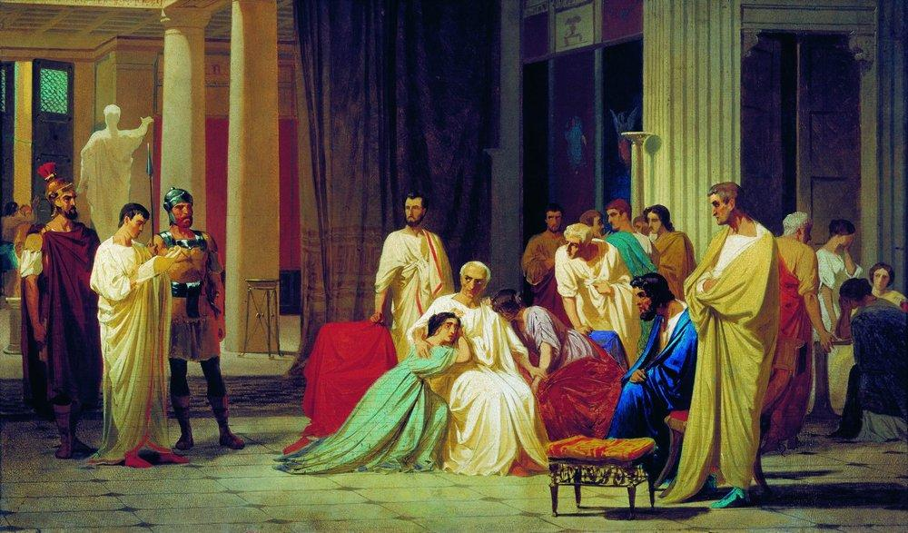
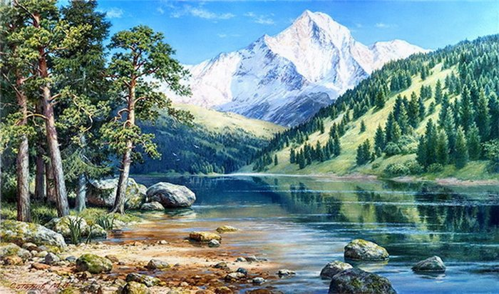

Slide 17
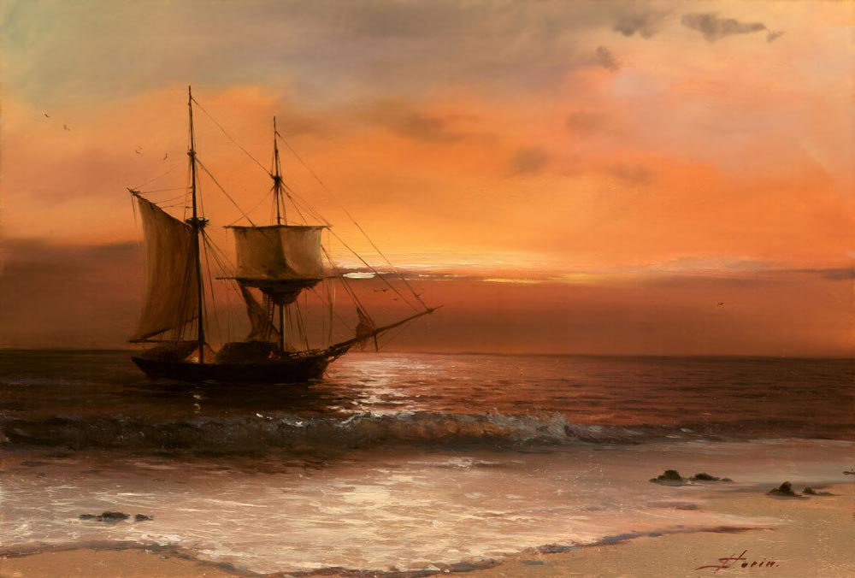
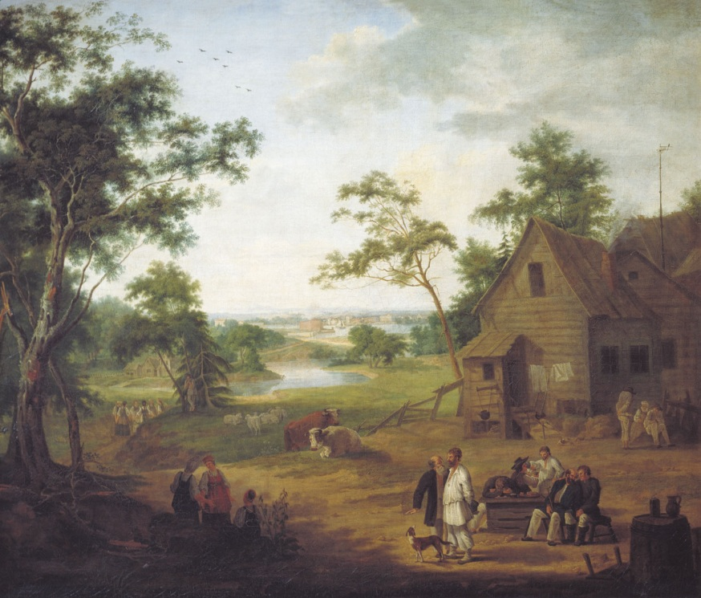
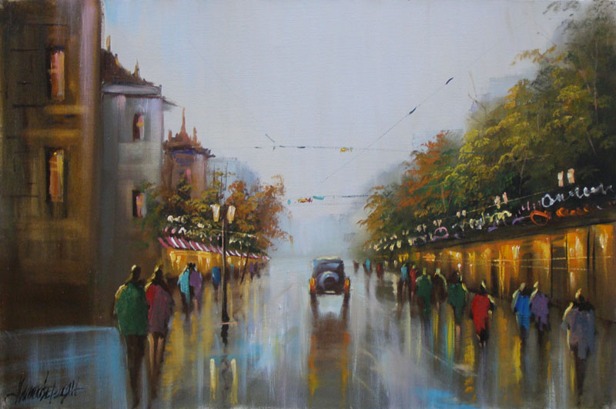

Slide 18
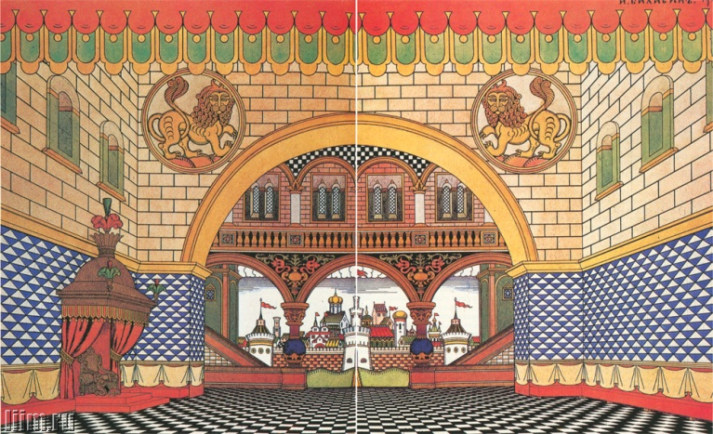
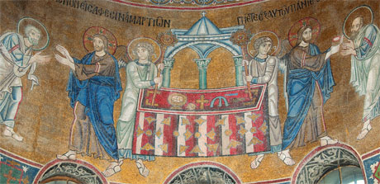
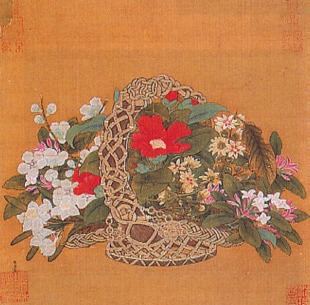
Розставте в певній відповідності
назви видів живопису та до них
малюнки:
a)
А) Станковий;
Б) Монументальний;
В) Театрально-декораційний;
б)
в)

Slide 19
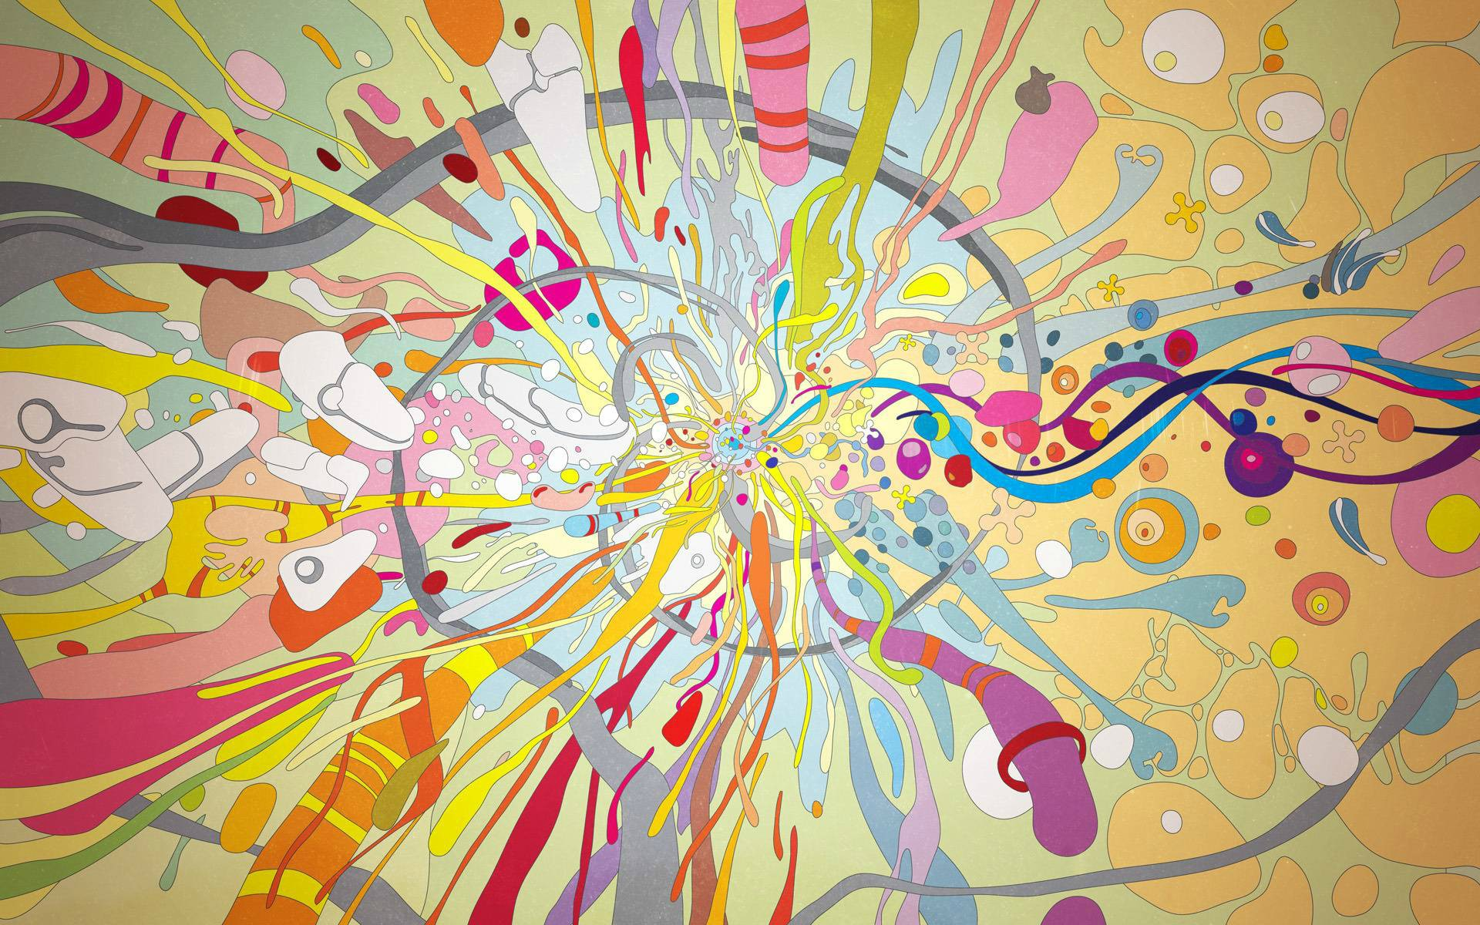

Slide 20
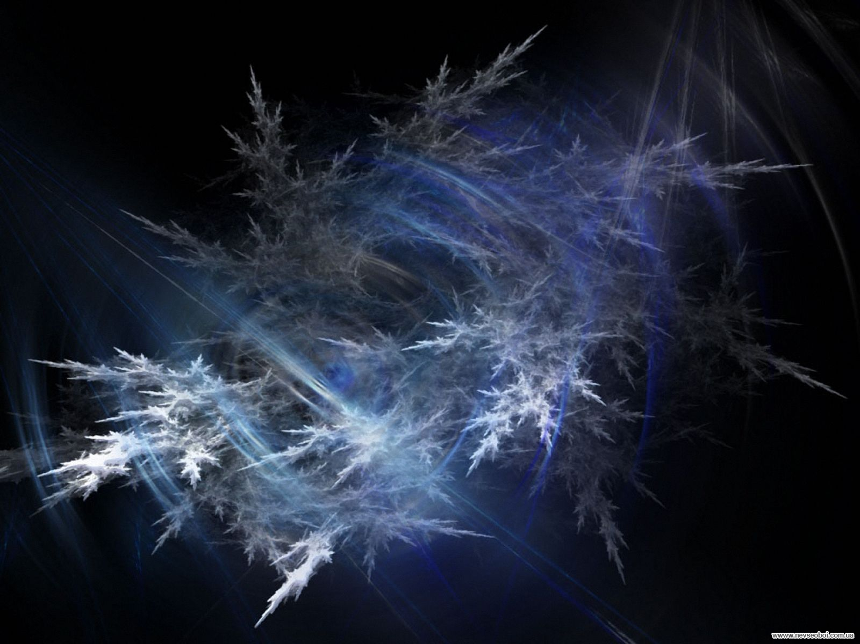

Slide 22
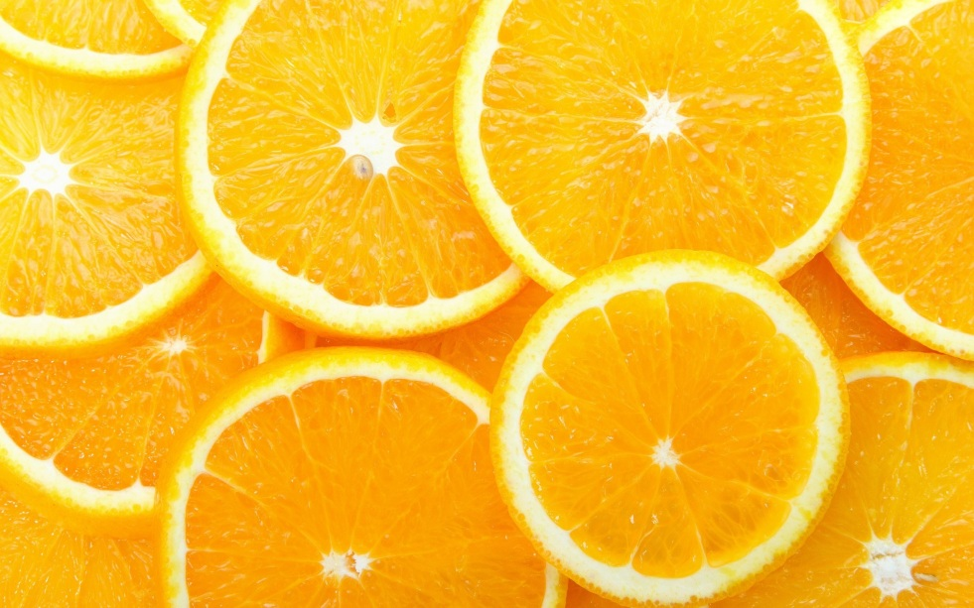
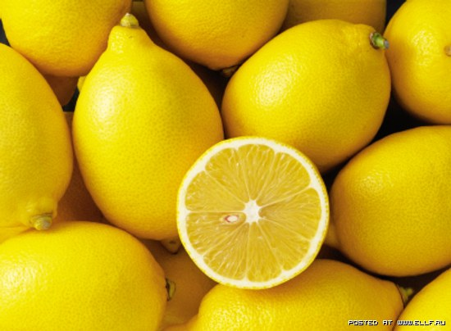
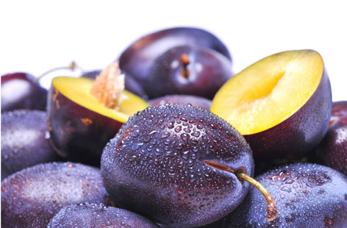
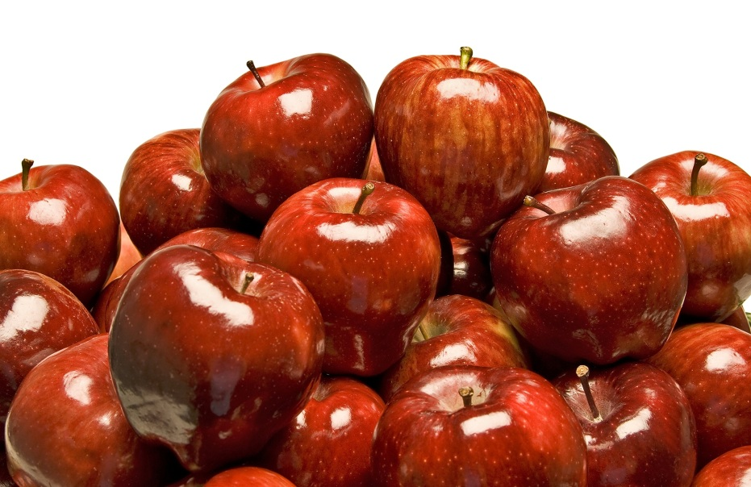
Варіант 1

Slide 23
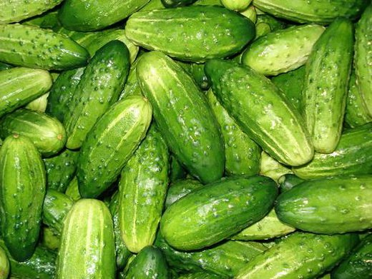
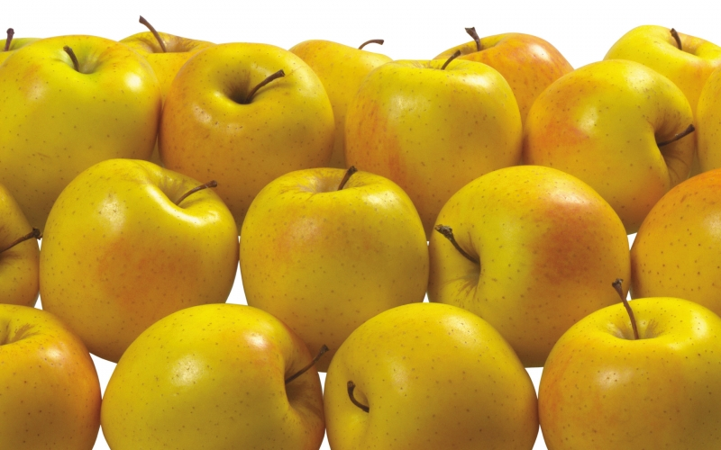
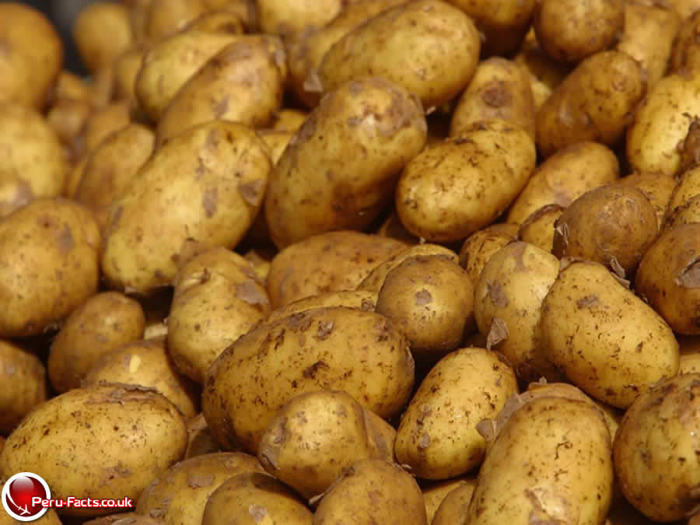
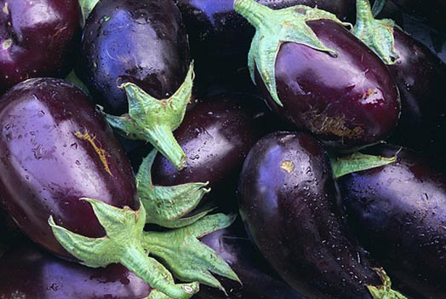
Варіант 2

Slide 24
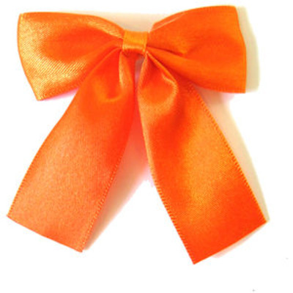
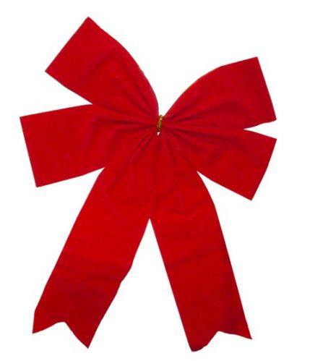
Варіант 3

Slide 25
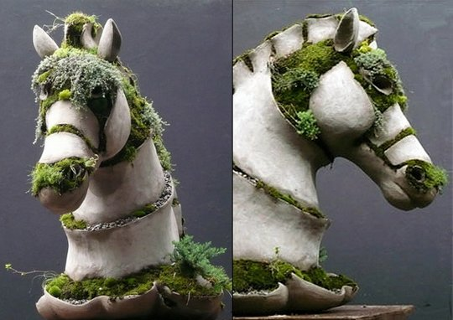
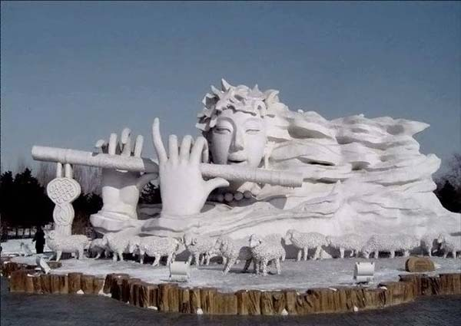
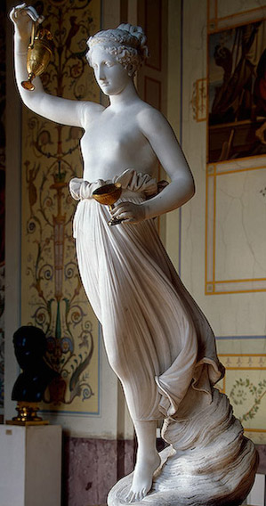
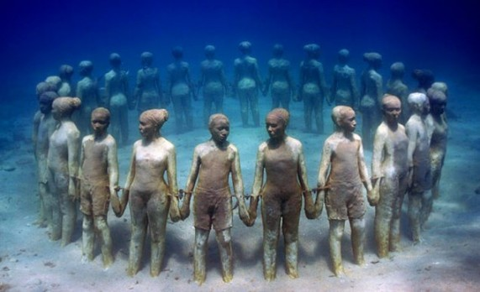
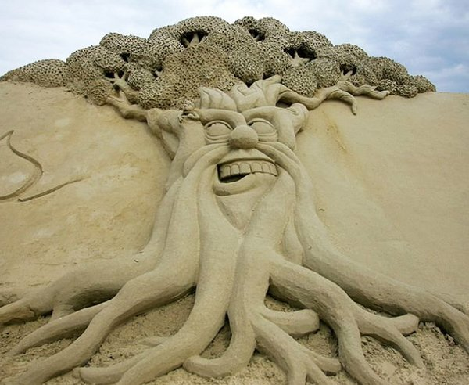
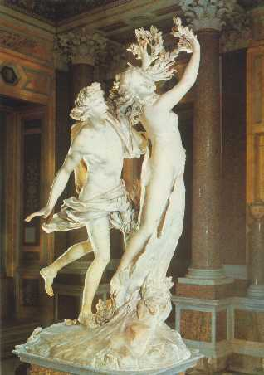

Slide 26
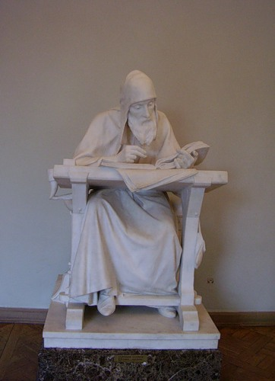
Варіант 1 А) Монументально-декоративна скульптура Б) Станкова скульптура В) Скульптура малих форм
а)
б)
в)

Slide 27
Варіант 2 А) Монументально-декоративна скульптура Б) Станкова скульптура В) Скульптура малих форм
а)
в)

Slide 28
Варіант 3 А) Монументально-декоративна скульптура Б) Станкова скульптура В) Скульптура малих форм
а)
б)
в)

Slide 29
Варіант 1

Slide 30
Варіант 2

Slide 31
Варіант 3

Slide 34
Варіант 1 А) Виготовленням меблів; Б) Проектуванням житлових будинків; В) Складанням автомобілів.
Чим займається архітектор?

Slide 35
Варіант 1 А) Сучасний будинок; Б) Історичний будинок; В) Казковий булинок.
а)
б)
в)

Slide 36
Варіант 2 А) Сучасний будинок; Б) Історичний будинок; В) Казковий булинок.
б)
в)

Slide 37
Варіант 3 А) Сучасний будинок; Б) Історичний будинок; В) Казковий булинок.
а)
б)
в)

Slide 38
Вид образотворчої техніки шляхом вирізання і закріплення на іншому матеріалі:
А) Акватипія;
Б) Аплікація;
В) Інструкція.

Slide 42
Варіант 1 Споруда будинку; Бісероплетіння; Килимарство; Вироби з дерева; В`язані вироби.
Вибрати групу предметів, що не відносяться до товарів ужиткового мистецтва?

Slide 43
Варіант 1 А) Картина; Б) Глиняний посуд; В) Скульптура;
Що є основою для декоративного оздоблення?
Варіант 2 А) Рушник; Б) Літературний твір; В) Житловий будинок;
Варіант 3 А) Швейна машинка; Б) Пензлик; В) В`язаний виріб;

Slide 44
А) на Волині; Б) На Київщині; В) На Поділлі.
Музей архітектури та побуту під відкритим небом
села Пирогово знаходиться:

Slide 45
Візерунок, що грунтується на рителічному повторенні його стилізованих складових: А) Оригамі; Б) Орнамент; В) Розпис.

Slide 47
Варіант 1 А) Декорації; Б) Театральні костюми; В) Вистава; Г) Виріб з тіста.
Назвіть зайве слово:

Slide 48
Берег моря вночі. У маяка І. Айвазовський

Slide 49
Казка королів М. К. Чюрльоніс

Slide 50
Запорожці пишуть листа турецькому султанові.
І. Рєпін

